Slide 1
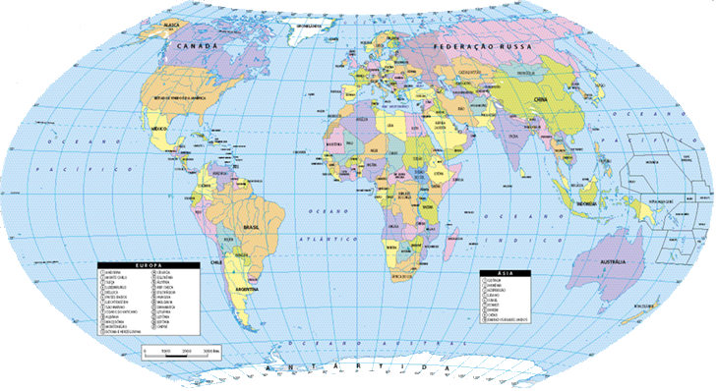
M5 – Mapas gerais e temáticos a diferentes escalas
- Que tipo de mapa é este?
- Trata-se de uma escala grande ou pequena?
Mapa mundo político (mapa temático de pequena escala)

Slide 2
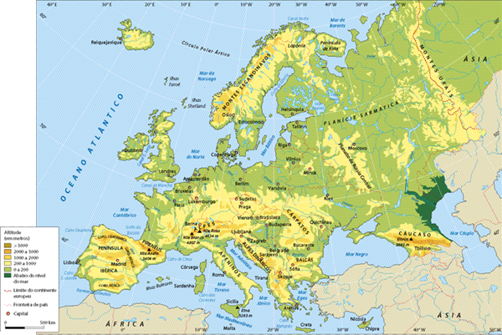
M5 – Mapas gerais e temáticos a diferentes escalas
- O que aconteceu à escala relativamente ao mapa anterior?
- Há mais ou menos pormenor?
- Que tipo de mapa é este?
Mapa da Europa (mapa geral de pequena escala)

Slide 3
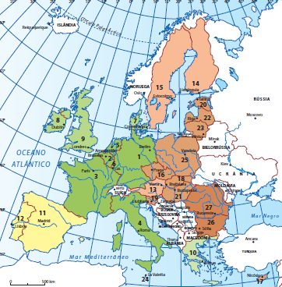
M5 – Mapas gerais e temáticos a diferentes escalas
- O que aconteceu à realidade, relativamente ao mapa anterior?
- Classifica o tipo de mapa.
Mapa dos países da União Europeia em 2012 (mapa temático de pequena escala)

Slide 4
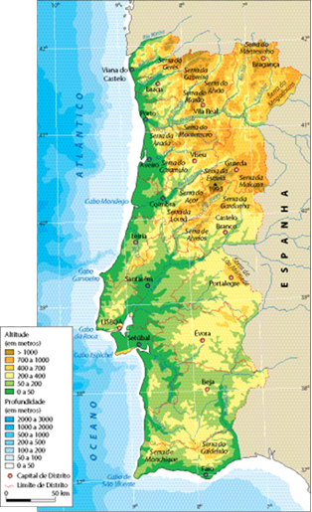
M5 – Mapas gerais e temáticos a diferentes escalas
- Como classificas este mapa?
- Trata-se de um mapa de grande ou pequena escala?
Mapa de Portugal continental (mapa geral de pequena escala)

